Slide 1
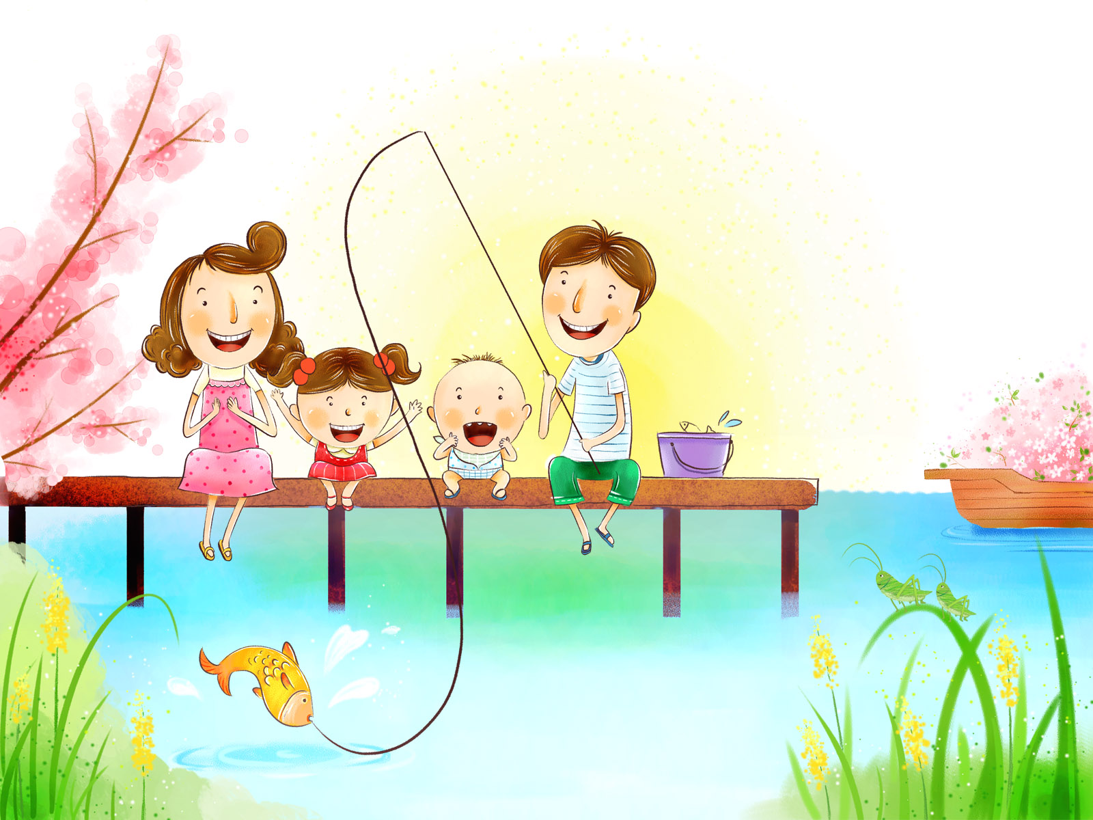
«Я и моя семья»
Выполнила: Кудашкина А.А.
Детский сад №10 «Сказка» группа №8
г. Алатырь

Slide 2
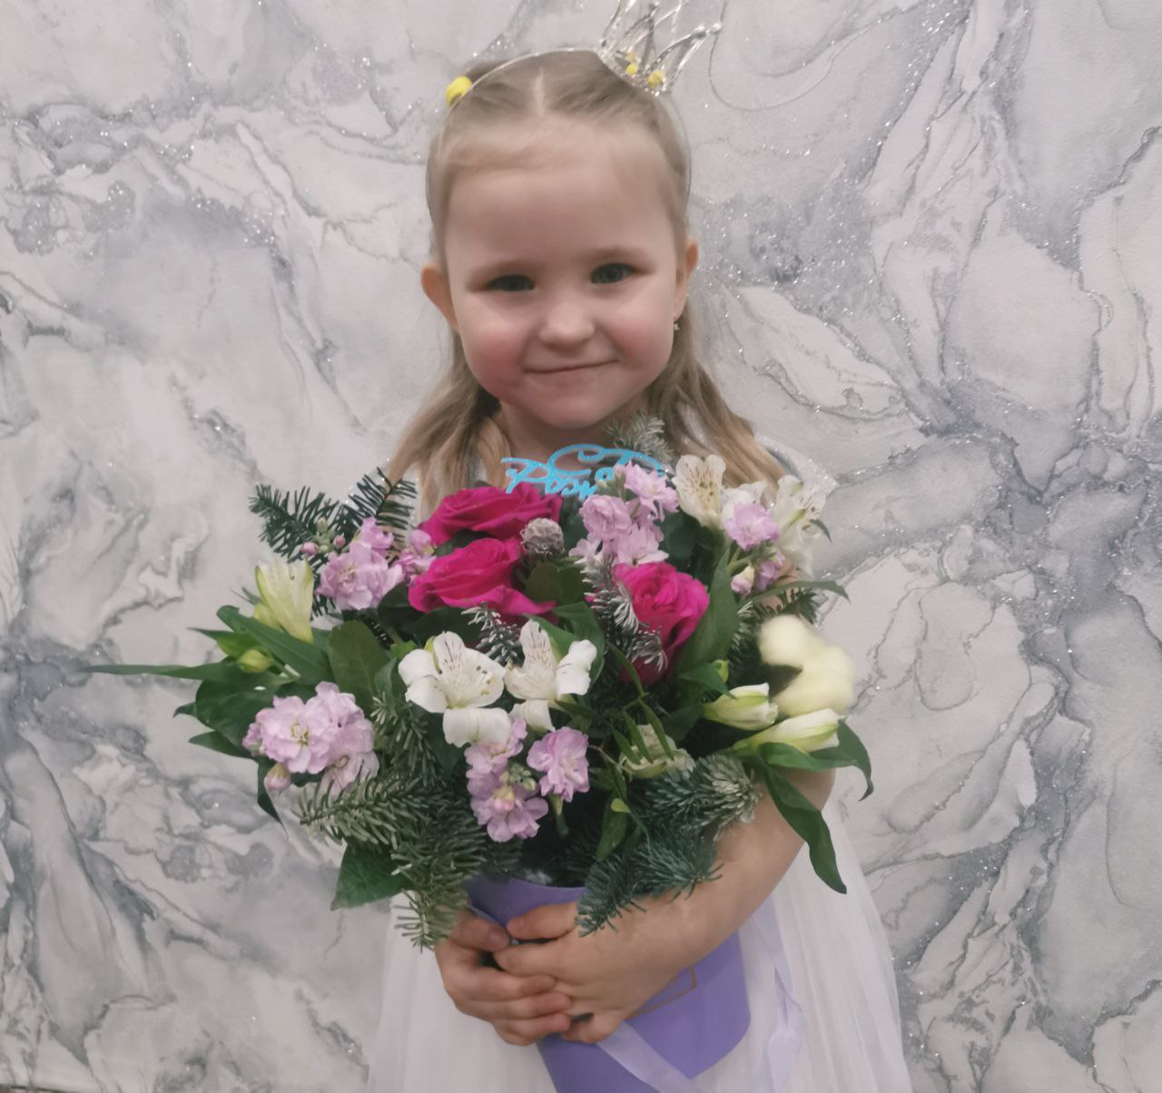
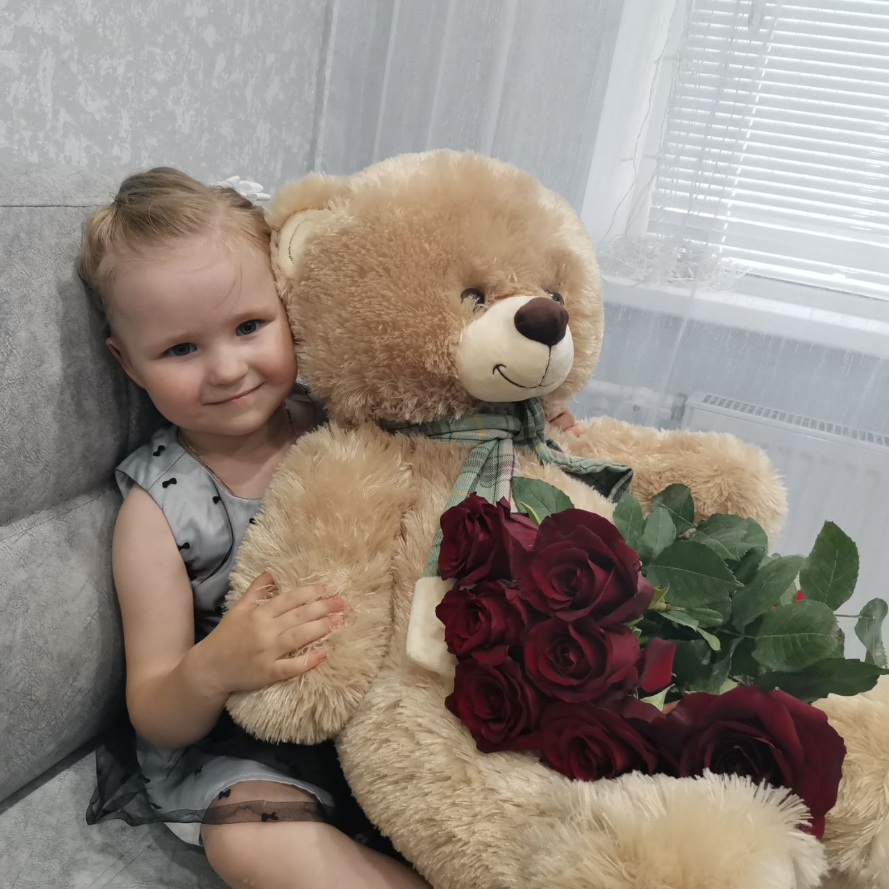
Меня зовут Анюта. Мне 4 года.

Slide 3
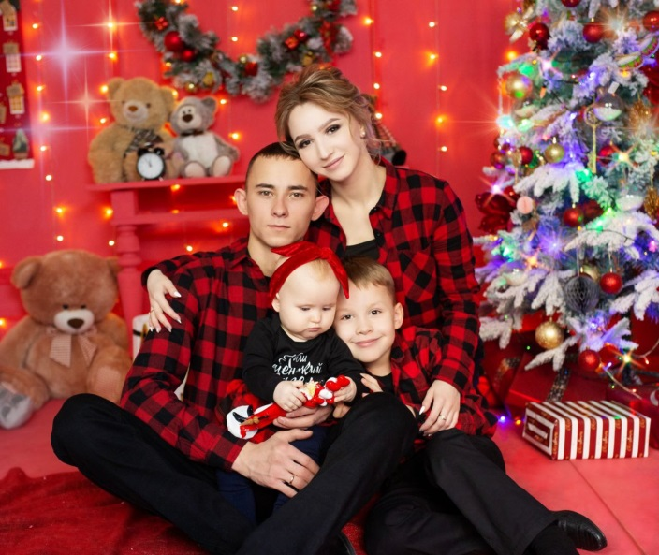
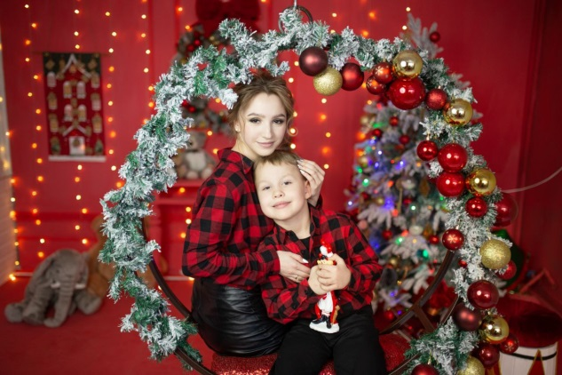
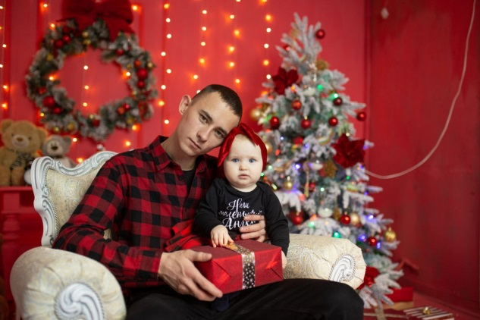
Это моя дружная семья.
Моя семья состоит из 4 человек: мама Люба, папа Саша,
брат Тимоша и я – Анюта.
Девиз нашей семьи: «Счастлив тот, кто счастлив у себя дома »

Slide 4
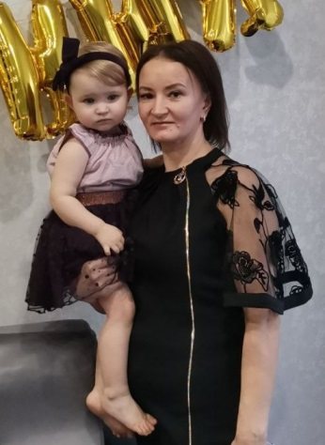
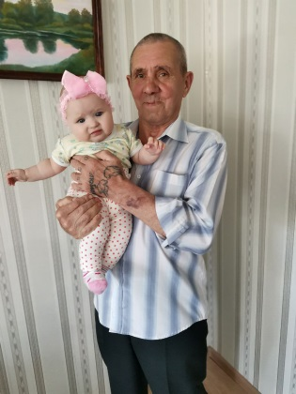
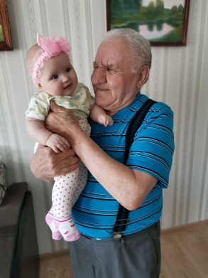
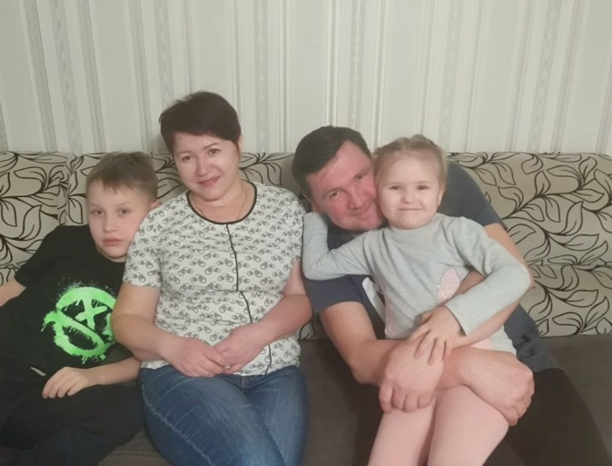
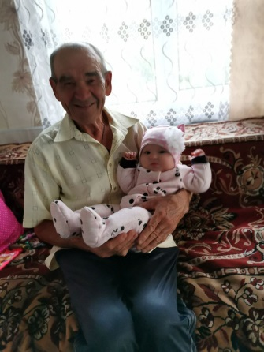
«Дом, в котором мы живем, Самый лучший в мире дом.
Память добрую о нем Мы всю жизнь в сердцах несем»
Главная традиция нашей семьи – это уважение к старшим: бабушкам, дедушкам, папе, маме, брату. Все праздники мы отмечаем большой дружной семьей.

Slide 5
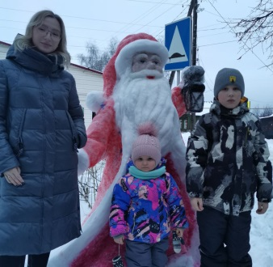
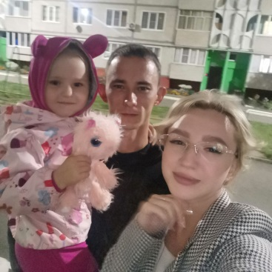
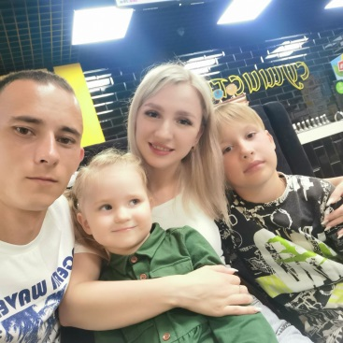
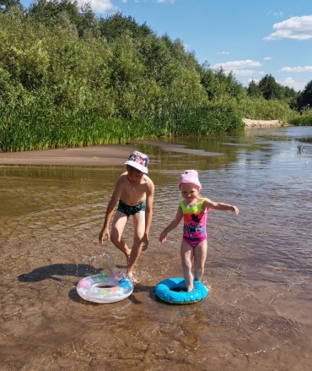
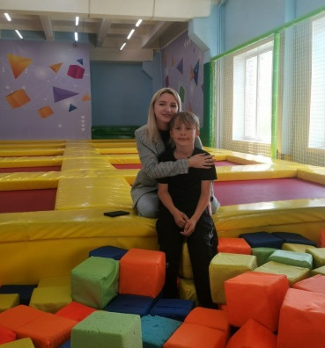
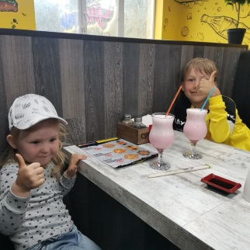
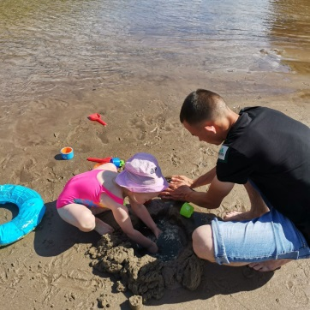
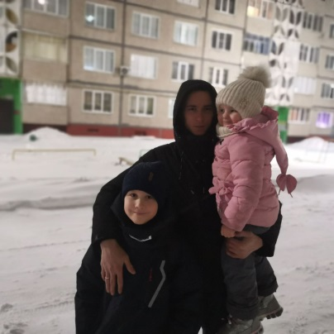
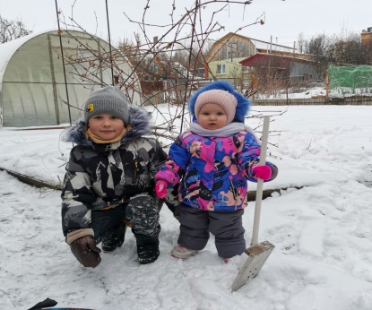
Также у нас есть еще одна важная традиция –
в выходные дни мы любим проводить время все вместе.
Я люблю свою семью.
Моя семья – моя гордость!

